Slide 1

Unit 14: Wonders of the world
Lesson 4: Read

Slide 2
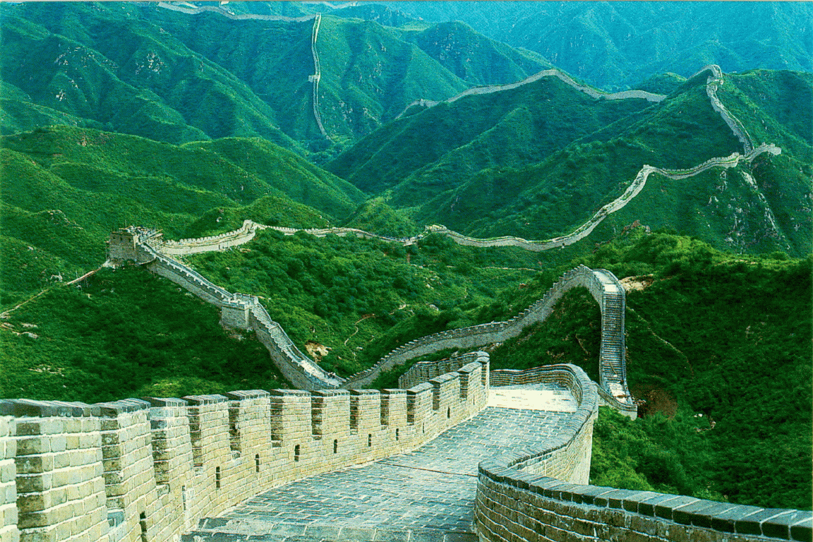
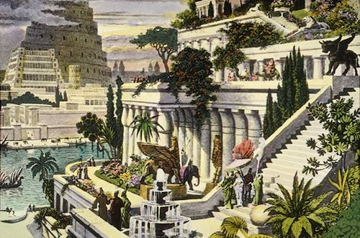
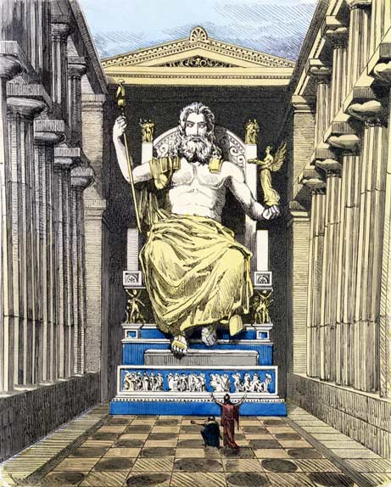
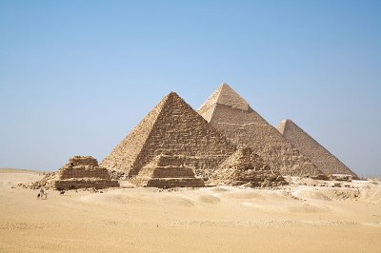
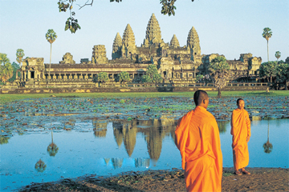
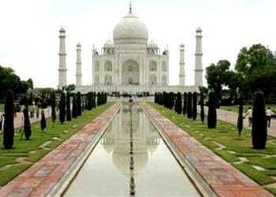
Matching
1. Hanging Garden of Babylon
2. Statue of Zeus
3. Pyramid of Cheops
4. Great Wall of China
5. Taj Mahal
6. Angkor Wat
A
B
C
D
E
F

Slide 3
A. Great Wall of China
B. Hanging Garden of Babylon
3. Statue of Zeus
Nhà Vua của vùng Babylon, đã xây dựng ngôi vườn này để tặng Hoàng hậu Amitidơ, người vợ yêu của mình. Nàng Amitidơ người xứ Métđơ, con Vua Xiaxarex. Để nàng đỡ nhớ nhà, nhà vua đã quyết định xây dựng ngôi vườn quý, trong đó trồng những cây đẹp, quý, hiếm có của xứ Métđơ.
Phidias đã tạo ra bức tượng của thần
Zeus với chiều cao 12 m tại Olympia
khoảng năm 435 trước Công nguyên.
Bức tượng có thể được xem là công
trình điêu khắc nổi tiếng nhất của
Hy Lạp cổ đại
Vạn Lý trường Thành của Trung Quốc được xây dựng từ thế kỉ thứ 5 TCN tới thế kỉ thứ 16, dài 6352 km. Bức tường thành này được xây dựng với mục đích chính là bảo vệ người Trung Quốc khỏi sự di cư của các nước láng giềng.

Slide 4
D. Pyramid of Cheops
Angkor Wat được xây dựng vào thế kỷ 12 dưới thời Đế chế Khmer hùng mạnh. Angkor Wat là biểu tượng của niềm tự hào sâu sắc đối với người dân Campuchia, xuất hiện trên lá cờ quốc gia và có tên trong danh sách Di sản thế giới UNESCO.
F. Taj Mahal
Là một trong những công trình cổ nhất và duy nhất còn tồn tại trong số Bảy kỳ quan thế giới cổ đại. Kim tự tháp được xây trong khoảng thời gian 20 năm từ khoảng năm 2560 TCN.
Theo truyền thuyết, năm 1631, Mumtaz Mahal, vợ hoàng đế Shah Jahan qua đời sau khi sinh cho ông đứa con thứ mười bốn. Đau xót trước cái chết của người vợ yêu dấu, đức vua đã ra lệnh xây dựng một lăng mộ bên sông Yamuna

Slide 5
Unit 14. WONDERS OF THE WORLD
LESSON 4: READ
1. New words

Slide 6

Centuries ago in Ancient Greece, a man by the name of Antipater of Sidon compiled a list of what he thought were the seven wonders of the world. The seven included the Hanging Gardens of Babylon in present-day-Iraq, the Statue of Zeus in Greece, and the Pyramids of Cheops in Egypt. The Pyramid is the only wonder you can still see today.
Many people claim that there were other wonders, which the ancient Greeks knew nothing about. These include the Great Wall of China, the Taj Mahal in India and Angkor Wat in Cambodia.
Angkor Wat should really be known as a wonder because it is the largest temple in the world. The temple was built around the year 1100 to honor a Hindu God, but over the next three centuries it became a Buddhist religious center. The area surrounding the temple, Angkor Thom, used to be the royal capital city.
In the early 15th century, the Khmer rulers moved to Phnom Penh and Angkor was quiet. It now is a famous tourist attraction.

Slide 7
Unit 14. WONDERS OF THE WORLD
LESSON 4: READ
⬧
1. New words
- Compile (v)
Biên soạn, tập hợp
- Claim (v)
Tuyên bố, khẳng định
- Honor (v)
Tôn thờ
- Royal (adj)
Hoàng tộc, hoàng gia
- Religious (adj)
Thuộc tôn giáo
- Ruler (n)
Người thống trị

Slide 8
Unit 14. WONDERS OF THE WORLD
LESSON 4: READ
⬧
* Matching
1. Compile (v)
A. Thuộc tôn giáo
2. Claim (v)
B. Hoàng tộc, hoàng gia
3. Honor (v)
C. Người thống trị
4. Royal (adj)
D. Biên soạn, tập hợp
5. Religious (adj)
E. Tôn thờ
6. Ruler (n)
F Tuyên bố, khẳng định

Slide 9
Unit 14. WONDERS OF THE WORLD
LESSON 4: READ
⬧
* Matching
1. Compile (v)
A. Thuộc tôn giáo
2. Claim (v)
B. Hoàng tộc, hoàng gia
3. Honor (v)
C. Người thống trị
4. Royal (adj)
D. Biên soạn, tập hợp
5. Religious (adj)
E. Tôn thờ
6. Ruler (n)
F Tuyên bố, khẳng định

Slide 10
Centuries ago in Ancient Greece, a man by the name of Antipater of Sidon compiled a list of what he thought were the seven wonders of the world. The seven included the Hanging Gardens of Babylon in present-day-Iraq, the Statue of Zeus in Greece, and the Pyramids of Cheops in Egypt. The Pyramid is the only wonder you can still see today.
Many people claim that there were other wonders, which the ancient Greeks knew nothing about. These include the Great Wall of China, the Taj Mahal in India and Angkor Wat in Cambodia.
Angkor Wat should really be known as a wonder because it is the largest temple in the world. The temple was built around the year 1100 to honor a Hindu God, but over the next three centuries it became a Buddhist religious center. The area surrounding the temple, Angkor Thom, used to be the royal capital city.
In the early 15th century, the Khmer rulers moved to Phnom Penh and Angkor was quiet. It now is a famous tourist attraction.

Slide 11
2. Complete the sentences.
1. The only surviving wonder on Antipater’s list is…
A. The Great Wall of China.
C. The Pyramid of Cheops.
B. The Statue of Zeus.
D. Angkor Wat.
2. Angkor Wat was originally built for …
A. Hindus.
C. kings.
B. Buddhists.
D. the citizens of Phnom Penh.
3. Angkor Wat …
A. was a small temple.
B. is one of the seven wonders of the world.
C. is a Pyramid.
D. was a part of royal Khmer city a long time ago.
4. In the 1400s, the Khmer King…
A. built Angkor Wat.
B. chose Phnom Penh as the new capital.
C. turned Angkor Wat into a Buddhist center.
D. moved the temple to Phnom Penh.

Slide 12
3. Read the text and write True-False
1. An Egyptian man compiled a list of what he thought were the seven wonders of the world.
2. The only surviving wonder is the pyramid of Cheops in Egypt.
3. Today, we can still see the Hanging Gardens of Babylon in present-day Irag.
4. Angkor Wat was originally built to honor a Hindu God.
5. The Great wall of China first wasn’t in the list of the 7 wonders.
6. Angkor Thom was built in 1100.

Slide 13
3. Read the text and write True-False
T
1. An Greece man compiled a list of what he thought were the seven wonders of the world.
2. The only surviving wonder is the pyramid of Cheops in Egypt.
4. Angkor Wat was originally built to honor a Hindu God.
5. The Great wall of China first wasn’t in the list of the 7 wonders.
T
F
3. Today, we can still see the Pyramid of Cheops in Egypt.
T
T
F
6. Angkor Wat was built in 1100.

Slide 14
Unit 14. WONDERS OF THE WORLD
LESSON 4: READ
4. Read the passage, then write the answers
Wonders of the world
Country
1. Hanging gardens of Babylon
2. Statue of Zeus
3. The Pyramid of Cheops
4. The Great Wall of China
5. The Taj Mahal
6. Angkor Wat

Slide 15
Unit 14. WONDERS OF THE WORLD
LESSON 4: READ
4. Read the passage, then write the answers
Wonders of the world
Country
1. Hanging gardens of Babylon
Iraq
2. Statue of Zeus
Greece
3. The Pyramid of Cheops
Egypt
4. The Great Wall of China
China
5. The Taj Mahal
India
6. Angkor Wat
Cambodia

Slide 16
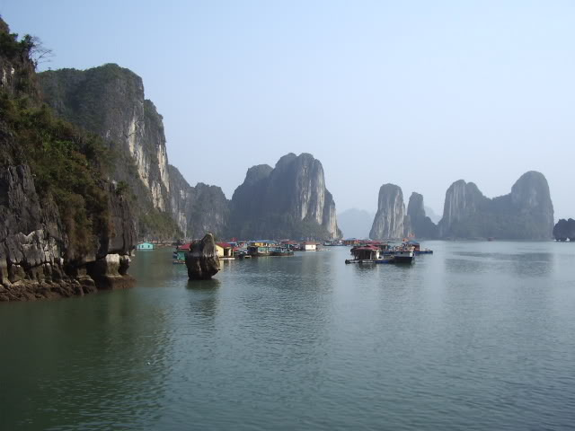
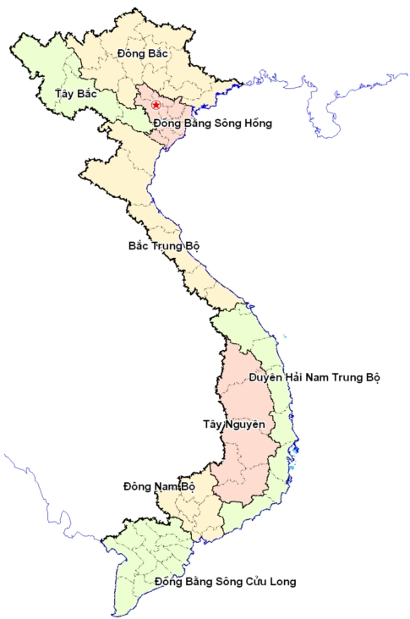
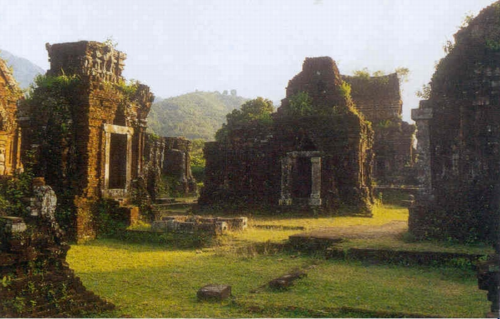
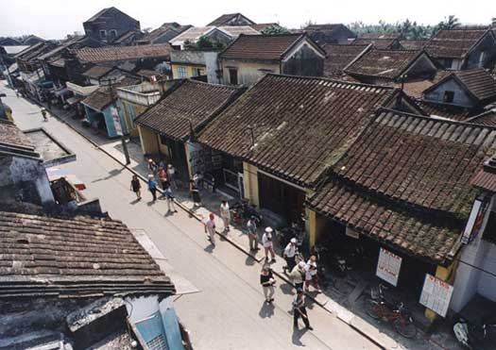
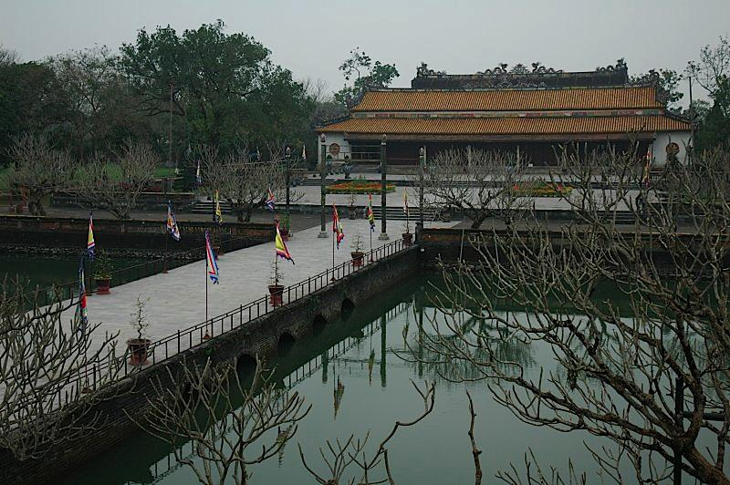
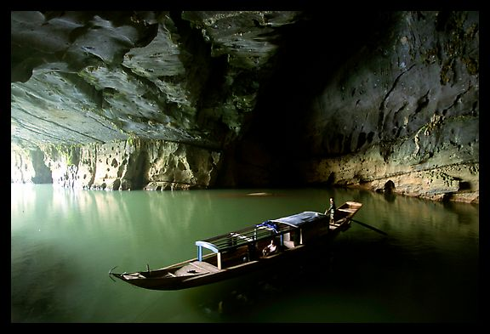
5. Tell some World Heritage Sites recognized by UNESCO in Viêt Nam.
My Son Temples
Ha Long Bay
Hoi An ancient City
Hue Royal
Phong Nha Caves

Slide 17
Ha Long Bay
Ngày 17/12/1994, Vịnh Hạ Long được tổ chức Văn hóa Khoa học và Giáo dục Liên hiệp
quốc (UNESCO) công nhận là Di sản Thiên nhiên Thế giới.

Slide 18
My Son Temples
Năm 1999, UNESCO đã công nhận Thánh địa Mỹ Sơn là di sản văn hoá thế giới.

Slide 19
Hoi An ancient City
Tháng 12 năm 1999, UNESCO đã công nhận khu phố cổ Hội An là di sản văn hoá thế giới.

Slide 20
Hue Royal
Năm 1993, UNESCO đã công nhận Cố đô Huế là di sản văn hoá thế giới.

Slide 21
Phong Nha Caves
Năm 2003, Động Phong Nha được công nhận là di sản thiên nhiên thế giới.

Slide 22
Unit 14. WONDERS OF THE WORLD
LESSON 4: READ
Homework
- Study the new words.
- Prepare for write.

